Slide 1
Муниципальное бюджетное дошкольное образовательное учреждение
Денисовский детский сад « Солнышко»
Презентация « Загадки – отгадки» включает в себя:
Игра «Кто лишний и почему», загадки о животных.
Выполнила:
Воспитатель Геенко.Н.Д

Slide 2
Цель: Выбрать лишний рисунок и объяснить почему именно этот лишнее.
Задачи:
1. Развивать словесно-логическое мышление.
2. Развивать внимательность.

Slide 3
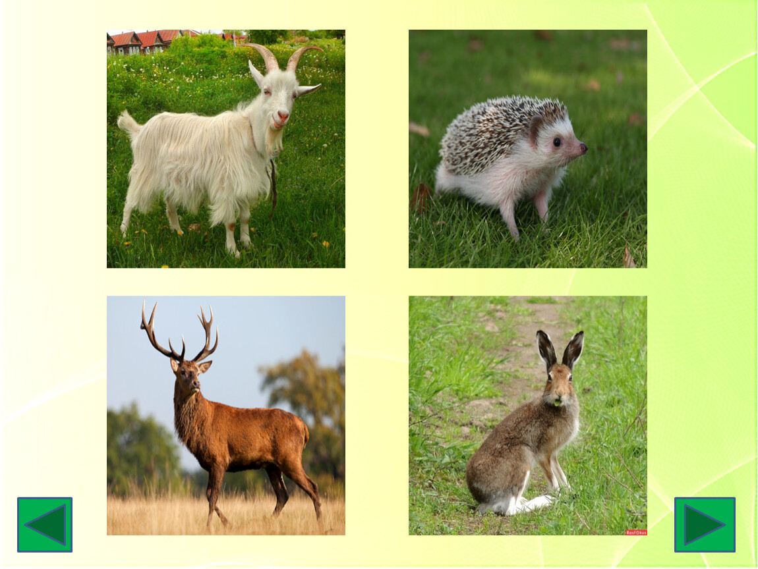
«Кто лишний и почему?»

Slide 5
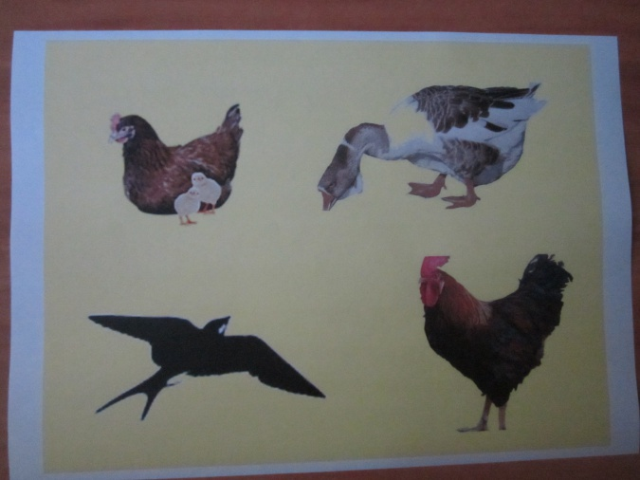

Slide 6
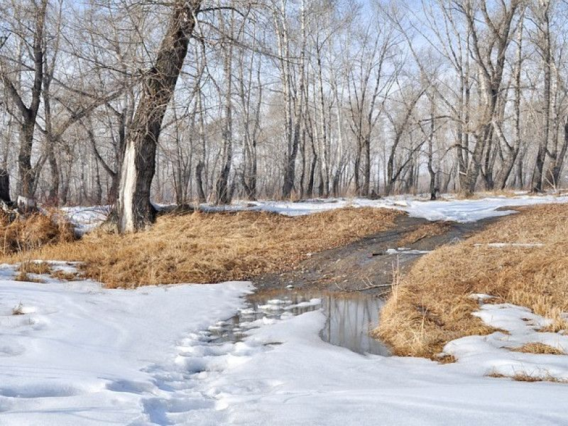

Slide 7
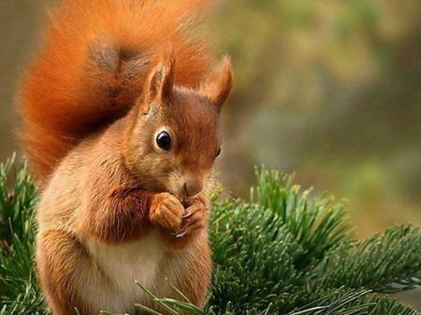

Slide 8
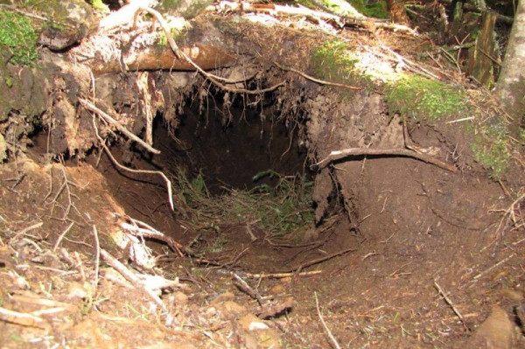

Slide 9
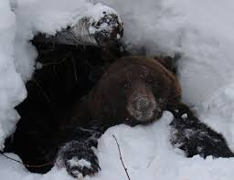

Slide 10
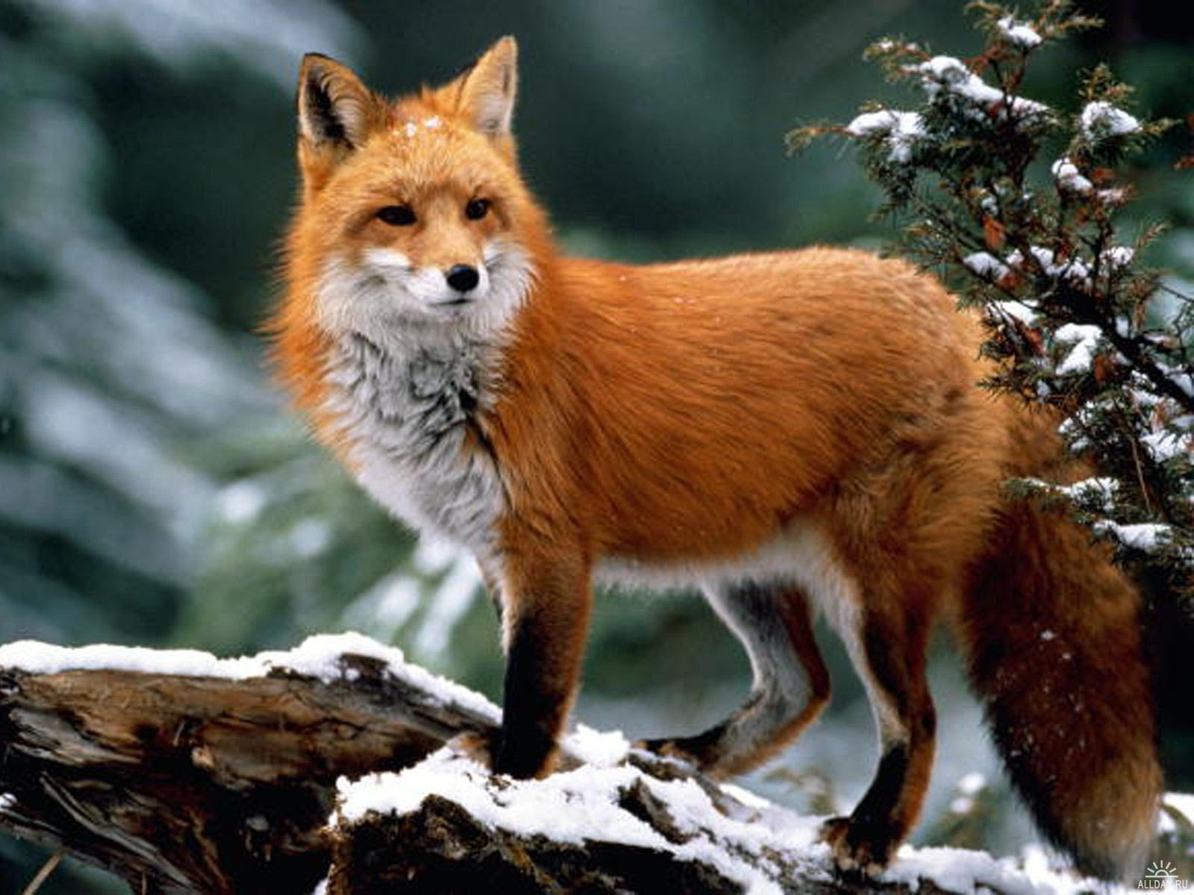

Slide 11
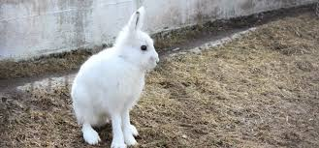

Slide 12
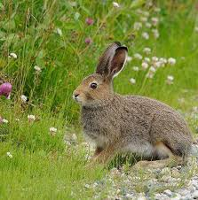

Slide 13
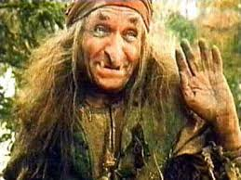

Slide 14
Ты молодец!
Ты молодец!

